Slide 1





VĂN HỌC HOA NHỎ_0933.128.853
ĐỌC HIỂU NGỮ LIỆU NGOÀI SGK
Notes:
VĂN HỌC HOA NHỎ_0933.128.853

Slide 2


VĂN HỌC HOA NHỎ
Đọc hiểu Chiều hôm nhớ nhà – ĐỀ 1
Đọc bài thơ sau và trả lời câu hỏi:
Chiều trời bảng lảng bóng hoàng hôn
Tiếng ốc xa đưa vẳng trống đồn.
Gác mái ngư ông về viễn phố
Gõ sừng mục tử lại cô thôn
Ngàn mai gió cuốn chim bay mỏi
Dặm liễu sương sa khách bước dồn.
Kẻ chốn Chương Đài, người lữ thứ
Lấy ai mà kể nỗi hàn ôn.
(Chiều hôm nhớ nhà - Bà Huyện Thanh Quan)
Câu 1: Xác định thể thơ và phương thức biểu đạt của văn bản trên?
Câu 2: Xác định các từ hán việt, từ láy và từ ghép trong các câu thơ sau trong đoạn trích:
Chiều trời bảng lảng bóng hoàng hôn
Tiếng ốc xa đưa vẳng trống đồn.
Gác mái ngư ông về viễn phố
Gõ sừng mục tử lại cô thôn
Câu 3: Đọc bài thơ em hiểu tâm trạng gì của Bà Huyện Thanh Quan?
Notes:
Văn học hoa nhỏ_GIÁO ÁN CỦA VĂN HỌC HOA NHỎ_0933.128.853_FACEBOOK: VĂN HỌC HOA NHỎ/ NHÓM BÔNG HOA NHỎ

Slide 3
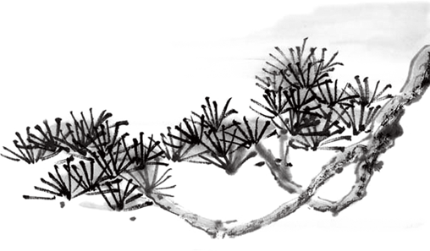

VĂN HỌC HOA NHỎ_0933.128.853
VĂN HỌC HOA NHỎ文字内容
Trả lời:
Câu 1:
- Thể thơ thất ngôn bát cú Đường luật.
- Phương thức biểu đạt: Biểu cảm kết hợp miêu tả.
Câu 2:
- Từ Hán Việt: ngư ông,hoàng hôn,hàn ôn,mục tử, lữ thứ.
- Từ ghép:cổ thôn.
- Từ láy: bảng lảng.
Câu 3:
Em hiểu tâm trạng của bà Huyện Thanh Quan: Đó là một tâm trạng buồn lê thê, một niềm sầu thương tê tái của khách đi xa nhớ nhà, nhớ quê hương da diết. Bài thơ chính là một niềm tâm sự,được giãy bày khi đi tới vùng đất lạ của tác giả.
Notes:
VĂN HỌC HOA NHỎ_0933.128.853

Slide 4
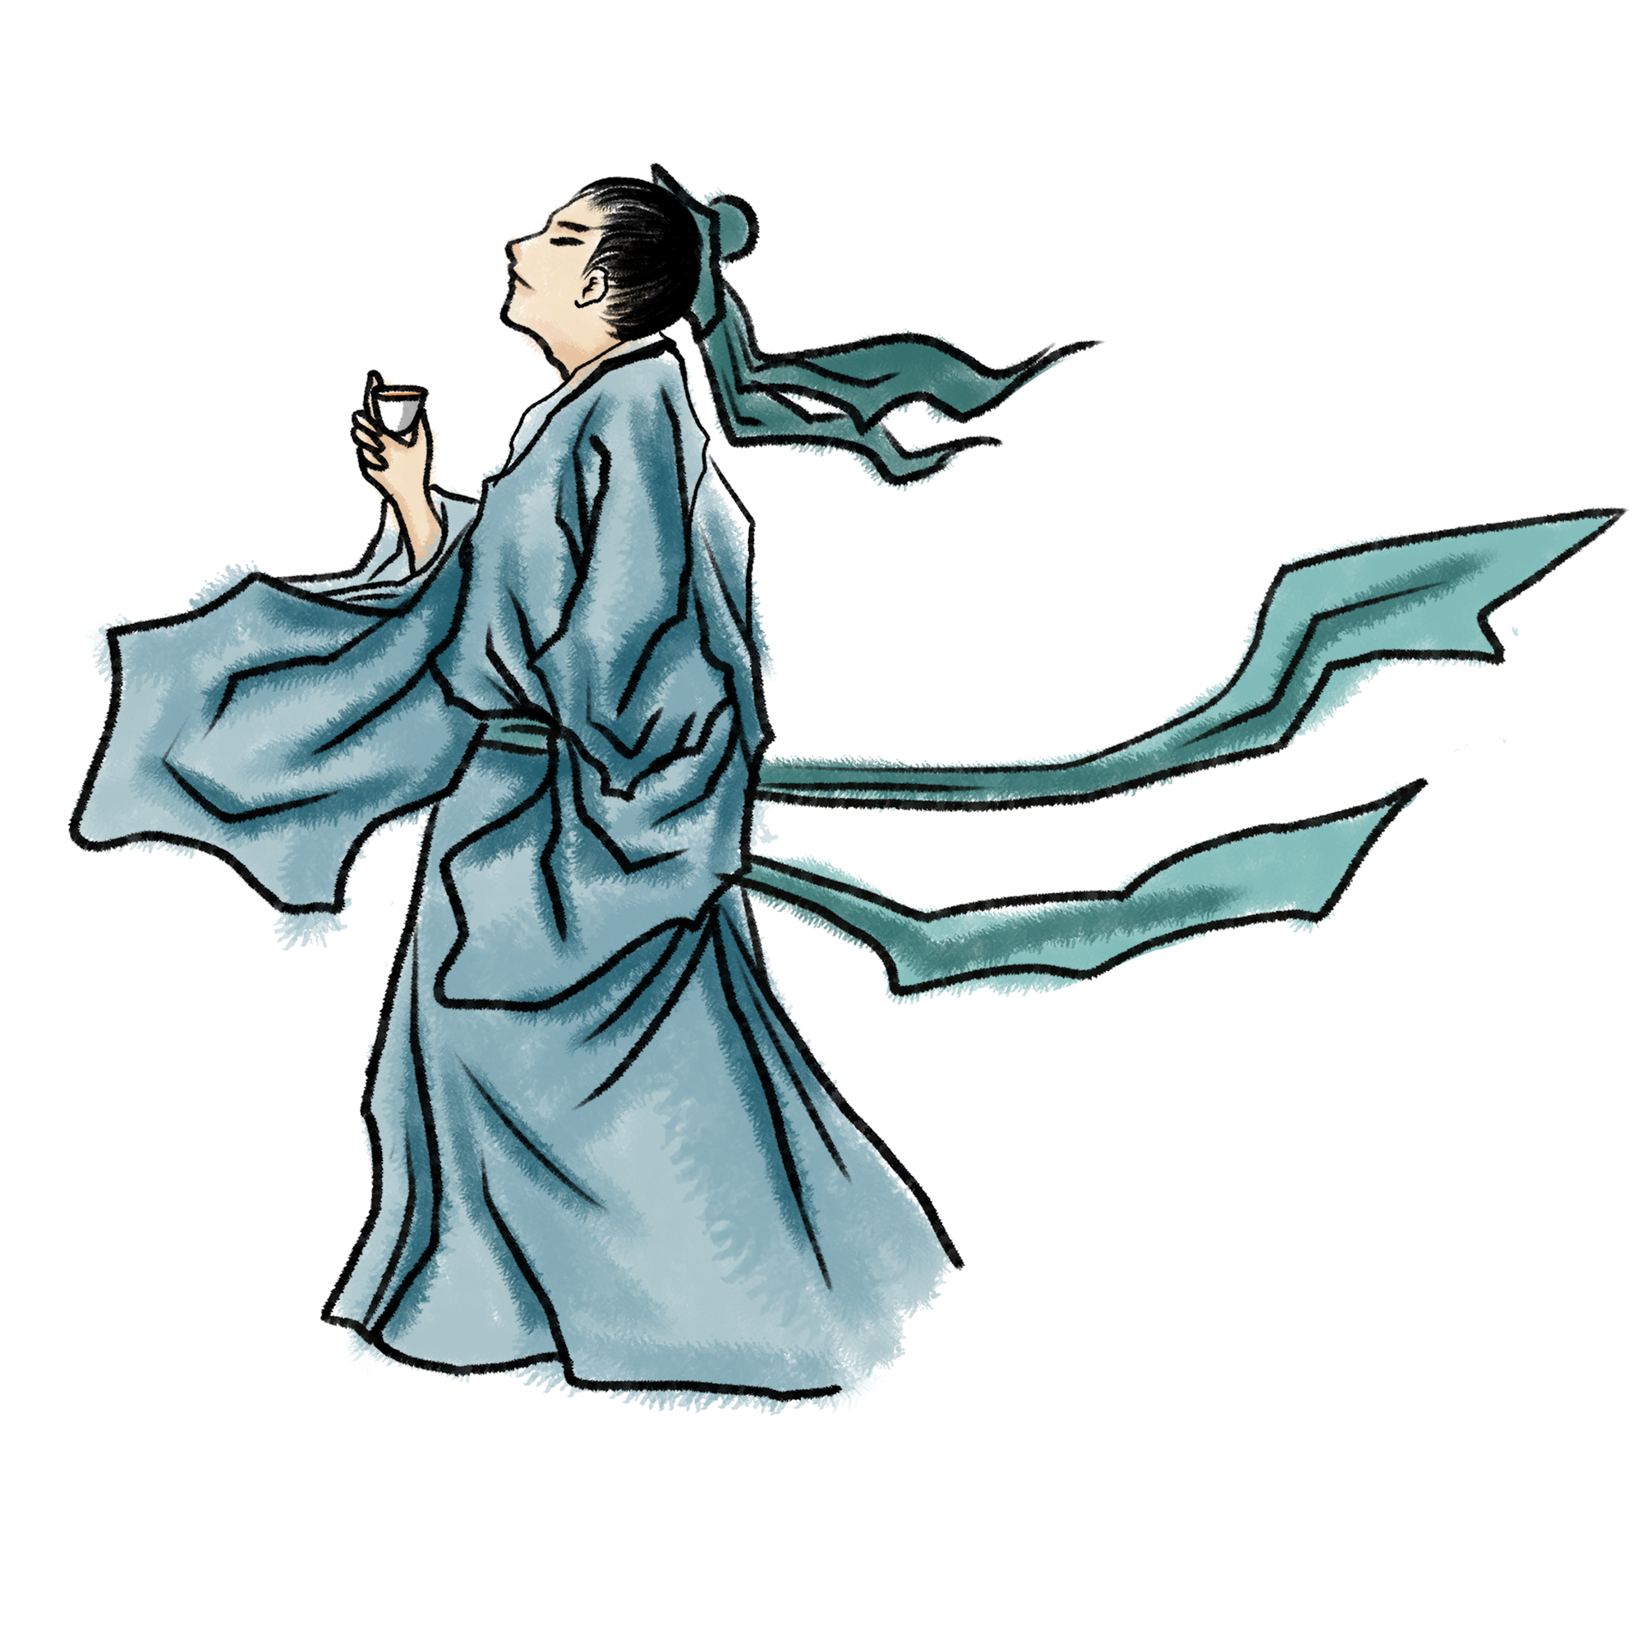
Câu 1: Đọc đoạn thơ trên gợi cho em nhớ tới bài thơ nào cũng của Bà Huyện Thanh Quan? Hãy chép chính xác bài thơ và cho biết hoàn cảnh sáng tác bài thơ em vừa chép.
Câu 2: Hãy tìm đại từ trong bài thơ em vừa chép và phân loại đại từ đó?
Câu 3: Nêu tác dụng của từ láy được dùng trong hai câu thơ sau:
“Lom khom dưới núi tiều vài chú
Lác đác bên sông chợ mấy nhà”
Câu 4: Từ bức tranh thiên nhiên trong bài thơ em tìm được ở câu 1, hãy viết đoạn văn (8-10 câu ) nêu cảm nghĩ của em về tình yêu quê hương đất nước , từ đó cho biết em cần làm gì để bồi dưỡng tình yêu quê hương. Trong đoạn văn có sử dụng một cặp từ đồng nghĩa và trái nghĩa (gạch chân, chú thích).
VĂN HỌC HOA NHỎ
Đọc hiểu Chiều hôm nhớ nhà – ĐỀ 2
Đọc đoạn thơ sau và thực hiện yêu cầu:
“Chiều trời bảng lảng bóng hoàng hôn
Tiếng ốc xa đưa vẳng trống dồn
Gác mái ngư ông về viễn phố
Gõ sừng mục tử lại cô thôn”
(Chiều hôm nhớ nhà – Bà Huyện Thanh Quan).
Notes:
VĂN HỌC HOA NHỎ_0933.128.853

Slide 5

VĂN HỌC HOA NHỎ
Trả lời:
Câu 1:
Đọc đoạn thơ trên gợi cho em nhớ tới bài thơ Qua đèo ngang.
Bước tới Đèo Ngang, bóng xế tà,
Cỏ cây chen đá, lá chen hoa.
Lom khom dưới núi, tiều vài chú,
Lác đác bên sông, chợ mấy nhà.
Nhớ nước đau lòng con quốc quốc,
Thương nhà mỏi miệng cái gia gia.
Dừng chân đứng lại trời, non, nước,
Một mảnh tình riêng ta với ta
→ Hoàn cảnh sáng tác : khi bà được mời vào kinh đô Huế giữ chức Cung Trung giáo tập để dạy học cho công chúa và cung phi.
Notes:
Văn học hoa nhỏ_GIÁO ÁN CỦA VĂN HỌC HOA NHỎ_0933.128.853_FACEBOOK: VĂN HỌC HOA NHỎ/ NHÓM BÔNG HOA NHỎ

Slide 6

VĂN HỌC HOA NHỎ
Câu 2:
Đại từ: ta (dùng để xưng hô)
Tuy nhiên chữ ta cuối cùng với vẫn là dùng để xưng hô.
Câu 3:
Giúp câu thơ có vần, có nhịp điệu, đồng thời tạo ra khung cảnh hẻo lánh, cô đơn.
Notes:
VĂN HỌC HOA NHỎ_0933.128.853

Slide 7

VĂN HỌC HOA NHỎ
Câu 4:
Ngay từ khi sinh ra, ai cũng có cho mình một quê hương. Cho dù quê hương ấy có lớn hay nhỏ, trù phú hay nghèo nàn thì trong chúng ta vẫn luôn ghi nhớ, khắc sâu trong tim hình ảnh quê hương thân thuộc ấy. Bởi quê hương chính là nơi gắn bó với chúng ta suốt một thời thơ ấu là nơi nuôi chúng ta lớn từ những hạt gạo ngọt thơm, củ khoai thơm phức. Rồi cũng tại quê hương, ta có nhiều kỉ niệm thân thương. Đó là kỉ niệm cùng lũ bạn chăn trâu, hát hoa trong buổi chiều cùng tiếng sáo vi vu, hay được chứng kiến cảnh cả đồng lúa một màu vàng tươi thật đẹp, hay mỗi khi Tết đến, cả xóm lại tụ họp một nơi cùng nhau làm bánh chưng để ăn. Chao ôi! Cái mùi thơm của của lá cùng với mùi tiêu và mùi thịt lợn luôn khiến cho ta cảm thấy thèm thuồng.
Cứ như vậy, quê hương đã gắn bó với ta không biết qua bao cái Tết. Nhưng rồi khi ta lớn lên, trưởng thành, ta sẽ có cuộc sống riêng ở nơi thành thị ồn ào. Những lo âu, suy tư cứ bủa vây ta khiến ta mệt mỏi. Lúc đó, ta thật muốn về với quê mẹ, trải nghiệm những thứ mà hồi bé ta hay làm. Quê hương thật có ý nghĩa. Ta nên biết yêu quê hương, đừng ghét quê hương. Bởi nếu không có quê hương thì ta sẽ không có được những kỉ niệm tốt, tuyệt vời...
Từ trái nghĩa: yêu, ghét.
VĂN HỌC HOA NHỎ_0933.128.853
Notes:
VĂN HỌC HOA NHỎ_0933.128.853

Slide 8
Đọc hiểu Chiều hôm nhớ nhà – ĐỀ 3
Đọc bài thơ sau và trả lời câu hỏi:
Chiều hôm nhớ nhà
Chiều trời bảng lảng bóng hoàng hôn
Tiếng ốc xa đưa vẳng trống đồn.
Gác mái ngư ông về viễn phố
Gõ sừng mục tử lại cô thôn
Ngàn mai gió cuốn chim bay mỏi
Dặm liễu sương sa khách bước dồn.
Kẻ chốn Chương Đài, người lữ thứ
Lấy ai mà kể nỗi hàn ôn.
(Bà Huyện Thanh Quan)
Câu 1: Hãy giải thích nghĩa của các từ in đậm.
Câu 2: Các từ Hán Việt tạo sắc thái gì cho bài thơ.
Notes:
Văn học hoa nhỏ_GIÁO ÁN CỦA VĂN HỌC HOA NHỎ_0933.128.853_FACEBOOK: VĂN HỌC HOA NHỎ/ NHÓM BÔNG HOA NHỎ

Slide 9
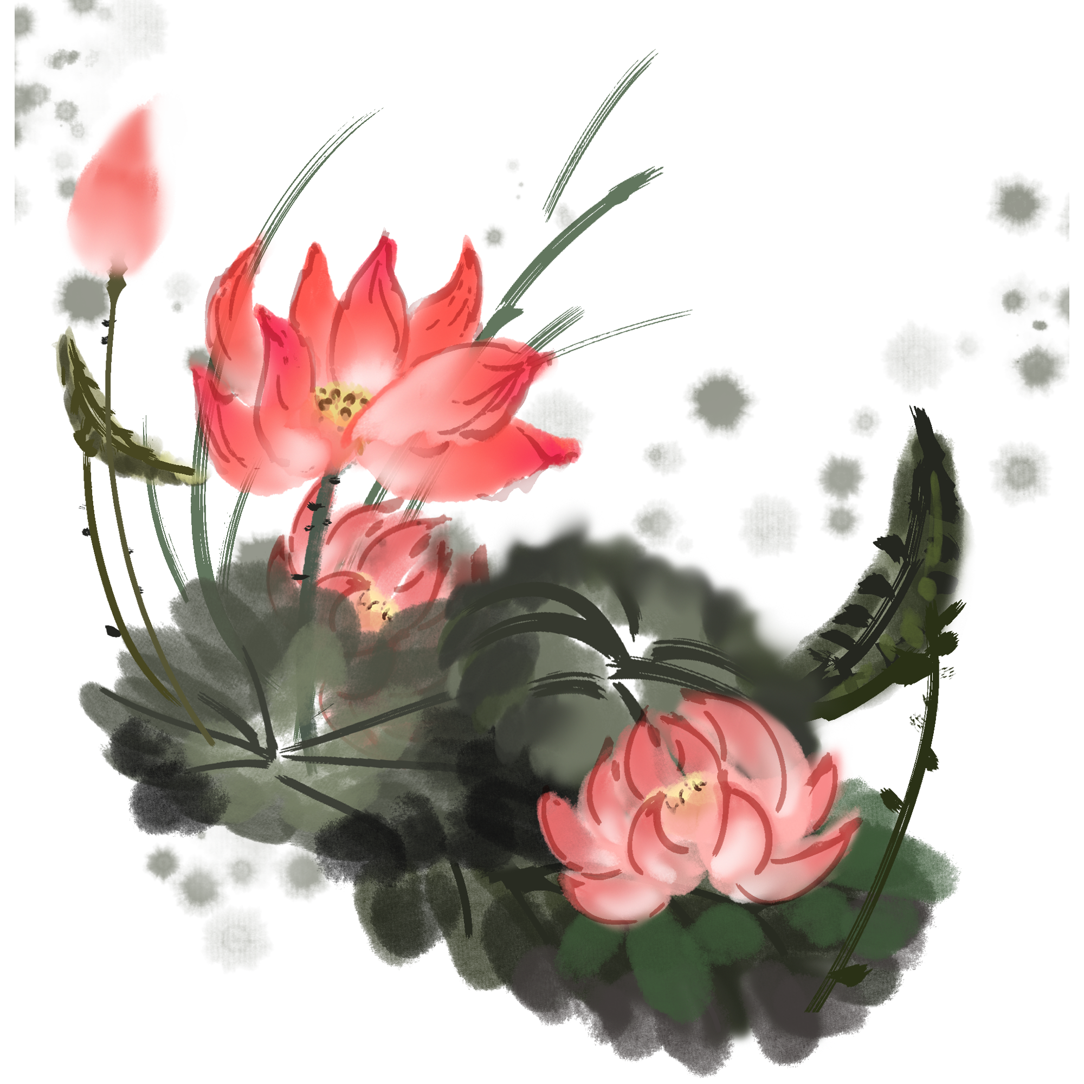
Văn học hoa nhỏ
Câu 2: Các từ Hán Việt tạo sắc thái tạo sắc thái trang trọng, tao nhã, tinh tế, tạo ra sắc thái cổ, phù hợp với xã hội xưa.
Câu 1: Nghĩa : hoàng hôn, ngư ông, mục tử, lữ thứ, hàn ôn
+ Hoàng hôn: là khoảng thời gian sau khi Mặt Trời lặn cho đến khi trời tối hẳn.
+ Ngư ông: là người đánh cá hay bắt cá hay câu cá.
+ Mục tử: là người chăn nuôi động vật.
+ Lữ thứ: chỗ để tạm nghỉ lại của người đi đường xa.
+ Hàn ôn: là nỗi lạnh ấm, tương tự như là kể chuyện vui, chuyện buồn, nói chuyện phiếm.

Slide 10
ĐỀ 4: Đọc bài thơ sau: Công danh đã được hợp về nhàn, Lành dữ âu chi thế ngợi khen. Ao cạn vớt bèo cấy muống, Trì thanh phát cỏ ương sen. Kho thu phong nguyệt đầy qua nóc, Thuyền chở yên hà nặng vạy then. Bui có một lòng trung liễn hiếu, Mài chăng khuyết, nhuộm chăng đen. (Thuật hứng bài 24 - Nguyễn Trãi) (Chú thích: trì thanh: Đầm, ao xanh trong; bui: Duy chỉ; liễn: Và, với (có bản chép là lẫn ) ; chăng: Chẳng)
Notes:
Văn học hoa nhỏ_GIÁO ÁN CỦA VĂN HỌC HOA NHỎ_0933.128.853_FACEBOOK: VĂN HỌC HOA NHỎ/ NHÓM BÔNG HOA NHỎ

Slide 11
Câu 1. Thể thơ của bài Thuật hứng giống với thể thơ của bài nào sau đây: A. Cảm xúc mùa thu - Đỗ Phủ B. Bánh trôi nước - Hồ Xuân Hương C. Tỏ lòng - Phạm Ngũ Lão D. Côn Sơn ca - Nguyễn Trãi.
Câu 2. Phép đối được sử dụng trong những câu thơ nào? A. Hai câu đề B. Hai câu thực, hai câu luận C. Hai câu kết D. Hai câu luận và hai câu kết.
Chọn một đáp án đúng:

Slide 12
Câu 3. Câu thơ thứ nhất hiểu là: A. Công thành, danh toại, hoàn cảnh hiện tại của Nguyễn Trãi thích hợp với việc về nhàn. B. Với Nguyễn Trãi, công danh không còn nữa thì lựa chọn tốt nhất là lui về nhàn. C. Nguyễn Trãi vẫn khao khát lập công danh nhưng thời thế thay đổi buộc phải về nhàn. D. Công danh không thể vui bằng thú nhàn, Nguyễn Trãi chọn thú nhàn.
Văn học hoa nhỏ_0933.128.853
Notes:
Văn học hoa nhỏ_GIÁO ÁN CỦA VĂN HỌC HOA NHỎ_0933.128.853_FACEBOOK: VĂN HỌC HOA NHỎ/ NHÓM BÔNG HOA NHỎ

Slide 13
Câu 4. Suy nghĩ "Về nhàn rồi thì việc tốt xấu đến cũng không sợ người đời khen hay chê nữa" được thể hiện trong câu thơ nào? A. Công danh đã được hợp về nhàn, B. Lành dữ âu chi thế ngợi khen. C. Bui có một lòng trung liễn hiếu, D. Mài chăng khuyết, nhuộm chăng đen.

Slide 14
Câu 5. Nội dung biểu đạt của hai câu thực và hai câu luận: A. Nói về cuộc sống lao động vất vả nhưng giàu có, đầy đủ vật chất của Nguyễn Trãi khi về nhàn. B. Nói về cuộc sống lao động bình dị và khẳng định cuộc sống tinh thần phong phú của Nguyễn Trãi khi về nhàn. C. Nói về những công việc lao động nhàm chán và ước mơ của Nguyễn Trãi về một cuộc sống phóng túng ngoài kia. D. Nói về cuộc sống lao động thiếu thốn trong hiện tại đối lập với cảnh giàu sang, phú quý ngày còn làm quan.
Văn học hoa nhỏ
Notes:
Văn học hoa nhỏ_0933.128.853

Slide 15

Văn học hoa nhỏ
Câu 6. Dường như tác giả đã thu nhận tất cả vẻ đẹp thiên nhiên vào làm thành tải sản riêng của mình, đúng như mơ ước "Túi thơ chứa hết mọi giang san“
-Nhận xét này phù hợp với nội dung những câu thơ nào? A. Hai câu đề B. Hai câu thực C. Hai câu luận D. Hai câu kết.
Văn học hoa nhỏ_0933.128.853
Văn học hoa nhỏ_0933.128.853
Notes:
Văn học hoa nhỏ

Slide 16
Câu 7. Nội dung biểu đạt của hai câu thơ cuối là: A. Thể hiện lòng trung thành của Nguyễn Trãi đối với vua; B. Thể hiện lòng hiếu thảo của Nguyễn Trãi với cha mẹ; C. Thể hiện lòng trung với nước, hiếu với dân không một tác động khách quan nào có thể thay đổi. D. Thể hiện tấm lòng phục tùng vua cha không điều kiện bất kể đúng sai của Nguyễn Trãi.
Notes:
Văn học hoa nhỏ

Slide 17
Văn học hoa nhỏ
Trả lời câu hỏi: Câu 8. Em hãy khái quát ngắn gọn nội dung bài thơ trên. Câu 9. Em hãy chỉ ra những yếu tố của văn học dân gian trong bài thơ trên. Câu 10. Em hãy viết đoạn văn khoảng 8 - 10 dòng nêu cảm nhận về vẻ đẹp tâm hồn Nguyễn Trãi thể hiện trong bài thơ trên.
Notes:
Văn học hoa nhỏ

Slide 18

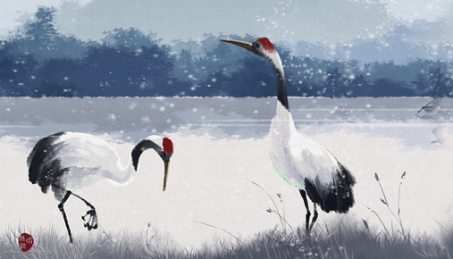
Văn học hoa nhỏ
Gợi ý đọc hiểu​
Câu 9. Những yếu tố của văn học dân gian trong bài thơ trên: - Viết về thú sống nhàn, gần gũi với thú vui của người xưa trong ca dao. - Tâm thế an nhàn, ung dung, tự tại của Nguyễn Trãi có nét tương đồng với tâm thế của người bình dân trong ca dao, dân ca. - Sử dụng hình ảnh, ngôn ngữ dân gian tự nhiên, bình dị: Ao cạn, bèo, rau muống, trì thanh.. Có thể nói, trong bài thơ, những khuôn thước cứng nhắc, những yếu tố tượng trưng, ước lệ của thơ trung đại đã được thay thế bằng những chất liệu gần gũi, ngôn ngữ dân tộc được sử dụng tinh tế, gợi cảm.
Câu 8. Nội dung bài thơ trên: Bài thơ thể hiện sự lựa chọn của Nguyễn Trãi về cuộc sống nhàn, vui thú với thiên nhiên, với công việc đồng ruộng, tận hưởng cuộc sống tự nhiên dân dã, rời xa chốn quan trường nhiễu nhương, sát phạt.. Tuy nhiên, thẳm sâu trong tâm hồn Nguyễn Trãi vẫn là tấm lòng ưu nước, ái dân không gì có thể thay đổi được. Bài thơ ca ngợi vẻ đẹp tâm hồn thanh cao, bình dị của Nguyễn Trãi.
Notes:
Văn học hoa nhỏ_0933.128.853

Slide 19
Văn học hoa nhỏ
Câu 10. Đoạn văn 8 - 10 dòng nêu cảm nhận về vẻ đẹp tâm hồn Nguyễn Trãi thể hiện trong bài thơ trên:
Nguyễn Trãi với những vần thơ thật gần gũi những đầy ẩn ý. Trong bài thuật hứng 24 Nguyễn Trãi thấy được lối sống thanh nhàn của chính mình. Mở đầu bài thơ là " công danh" đối với Nguyễn Trãi là người đã có đầy đủ công danh, sự nghiệp nhưng lúc đó cũng là lúc ông chọn lối sống thanh nhàn, đơn giản nơi quê hương bình dị. Hình ảnh làng quê gần gũi, thanh bình nơi ông ở "Ao cạn vớt bèo cấy muống/ Đìa thanh phát cỏ ương sen". Đó là những công việc mà ông phải làm hàng ngày, không ai có thể nghĩ được trước đây ông làm một vị quan lớn trong triều. Nguyễn Trãi mong muốn được hòa mình vào thiên nhiên và là một lão nông với cuộc sống không chút bụi trần. Dù đã trở về quê hương để ở ẩn nhưng Nguyễn Trãi vẫn luôn hướng về dân về nước. Qua bài thơ chúng ta thấy được vẻ đẹp tâm hồn của Nguyễn Trãi, vẻ đẹp của một con người liêm khiết, chính trực và không màng những thứ phù phiếm ngoài kia.
Notes:
Văn học hoa nhỏ

Slide 20




ĐỀ 5:
Phần I. Đọc hiểu
Đọc bài thơ sau và thực hiện các yêu cầu nêu ở dưới:
CHIỀU HÔM NHỚ NHÀ
Chiều trời bảng lảng bóng hoàng hôn, Tiếng ốc xa đưa lẩn trống đồn. Gác mái, ngư ông về viễn phố, Gõ sừng, mục tử lại cô thôn. Ngàn mai gió cuốn chim bay mỏi, Dặm liễu sương sa khách bước dồn. Kẻ chốn trang đài, người lữ thứ, Lấy ai mà kể nỗi hàn ôn?
( Bà Huyện Thanh Quan, Dẫn theo SGK Văn 8 NXBGD)
Văn học hoa nhỏ
0933.128.853
Notes:
Văn học hoa nhỏ_GIÁO ÁN CỦA VĂN HỌC HOA NHỎ_0933.128.853_FACEBOOK: VĂN HỌC HOA NHỎ/ NHÓM BÔNG HOA NHỎ

Slide 21





Khoanh tròn vào chữ cái đứng trước phương án trả lời đúng cho các câu hỏi từ 1 đến 8:
Câu 1: Bài thơ được viết theo thể thơ nào?
A.Thất ngôn tứ tuyệt Đường luật
B. Thất ngôn bát cú Đường luật
C. Ngũ ngôn
D. Lục bát
Notes:
Văn học hoa nhỏ_GIÁO ÁN CỦA VĂN HỌC HOA NHỎ_0933.128.853_FACEBOOK: VĂN HỌC HOA NHỎ/ NHÓM BÔNG HOA NHỎ

Slide 22
Câu 2: Bài thơ được gieo vần gì?
A.Vần lưng
B. Vần chân
C. Vần liền
D. Vần cách
Notes:
Văn học hoa nhỏ_GIÁO ÁN CỦA VĂN HỌC HOA NHỎ_0933.128.853_FACEBOOK: VĂN HỌC HOA NHỎ/ NHÓM BÔNG HOA NHỎ

Slide 23
Câu 3:Tâm trạng của nhân vật trữ tình trong bài thơ là gì?
A.Vui mừng, phấn khởi
B. Xót xa, sầu tủi
C. Buồn, ngậm ngùi
D. Cả ba phương án trên
Notes:
Văn học hoa nhỏ_GIÁO ÁN CỦA VĂN HỌC HOA NHỎ_0933.128.853_FACEBOOK: VĂN HỌC HOA NHỎ/ NHÓM BÔNG HOA NHỎ

Slide 24
Câu 4: Bài thơ sử dụng phương thức biểu đạt nào?
A.Nghị luận kết hợp biểu cảm
B. Biểu cảm kết hợp tự sự
C. Miêu tả kết hợp tự sự
D. Biểu cảm kết hợp miêu tả

Slide 25
Câu 5: Nội dung của bài thơ là gì?
A. Tâm trạng buồn lê thê, một niềm sầu thương tê tái của người lữ khách đi xa nhớ nhà, nhớ quê hương da diết.
B. Tâm trạng hân hoan, vui sướng khi nhớ về quê nhà
C. Nhớ tiếc một thời vàng son của Thăng Long cũng là trở về cội nguồn của dân tộc, tự hào về sức sống và nền văn hiến Đại Việt D. Hoài niệm về những tàn dư thủa trước
Notes:
Văn học hoa nhỏ_GIÁO ÁN CỦA VĂN HỌC HOA NHỎ_0933.128.853_FACEBOOK: VĂN HỌC HOA NHỎ/ NHÓM BÔNG HOA NHỎ

Slide 26
Câu 6: Nhận định nào sau đây đúng nhất về thơ của Bà Huyện Thanh Quan?
A.Trang nhã, đậm chất bác học và thấm đẫm niềm hoài cổ.
B.Trẻ trung, mạnh mẽ đầy hơi thở dân gian.
C. Ngôn ngữ bình dị, gần với lời ăn tiếng nói hàng ngày.
D.Trang nhã, đậm chất bác học.
Notes:
Văn học hoa nhỏ_GIÁO ÁN CỦA VĂN HỌC HOA NHỎ_0933.128.853_FACEBOOK: VĂN HỌC HOA NHỎ/ NHÓM BÔNG HOA NHỎ

Slide 27
Câu 7: Em có nhận xét gì về nghệ thuật đặc sắc của bài thơ Chiều hôm nhớ nhà?
A. Kết cấu bài thơ phù hợp với tâm trạng chủ thể trữ tình
B. Thủ pháp nghệ thuật phóng đại được sử dụng hiệu quả
C. Lời thơ trang nhã, sử dựng nhiều từ Hán Việt, giọng thơ man mác, hoài cổ
D. Ngôn ngữ thơ Nôm bình dị, hình ảnh gợi cảm, giàu màu sắc, nghệ thuật tả cảnh ngụ tình đặc sắc

Slide 28
Câu 8: Căn cứ vào nội dung bài thơ cho thấy rõ nhất điều gì ở nhân vật trữ tình?
A. Lòng tự trọng
B. Yêu nhà, yêu quê hương
C. Sự hoài cổ
D. Cả ba ý trên
Notes:
Văn học hoa nhỏ_GIÁO ÁN CỦA VĂN HỌC HOA NHỎ_0933.128.853_FACEBOOK: VĂN HỌC HOA NHỎ/ NHÓM BÔNG HOA NHỎ

Slide 29


Câu 9: Việc sử dụng nhiều từ Hán Việt mang lại giá trị lớn cho bài thơ. Hãy phân tích điều đó qua đoạn văn (5 – 7 dòng).
Our Vision
Notes:
Văn học hoa nhỏ_GIÁO ÁN CỦA VĂN HỌC HOA NHỎ_0933.128.853_FACEBOOK: VĂN HỌC HOA NHỎ/ NHÓM BÔNG HOA NHỎ

Slide 30
Câu 9. (1.5đ) Việc sử dụng nhiều từ Hán Việt mang lại giá trị lớn cho bài thơ. Hãy phân tích điều
Phương pháp giải:
Nhớ lại kiến thức về từ Hán Việt
Lời giải chi tiết:
Giá trị của việc sử dụng từ Hán Việt trong bài thơ:
- Yếu tố từ Hán Việt trong hai bài thơ đã thực sự mang lại cho người đọc một sự cảm nhận tinh tế về tình cảm, nỗi niềm, tài năng và nhân cách của bà Huyện Thanh Quan.
- Điều đáng nói ở đây không phải là sự xuất hiện nhiều từ Hán Việt trong bài thơ một cách điêu luyện đã làm nên giá trị nghệ thuật đích thực cho toàn thi phẩm, gợi cho thi phẩm vẻ đẹp của sự tao nhã, đài các, thanh cao.
Notes:
Văn học hoa nhỏ_GIÁO ÁN CỦA VĂN HỌC HOA NHỎ_0933.128.853_FACEBOOK: VĂN HỌC HOA NHỎ/ NHÓM BÔNG HOA NHỎ

Slide 31
Câu 10: Từ nội dung của bài thơ, em hãy nêu rõ vai trò của quê hương đối với mỗi người. (Trả lời khoảng 5-7 dòng)
Our Vision
Notes:
Văn học hoa nhỏ_GIÁO ÁN CỦA VĂN HỌC HOA NHỎ_0933.128.853_FACEBOOK: VĂN HỌC HOA NHỎ/ NHÓM BÔNG HOA NHỎ

Slide 32
Câu 10.(1.5đ) Từ nội dung của bài thơ, em hãy nêu rõ vai trò của quê hương đối với mỗi người. (Trả
Phương pháp giải:
Đọc kĩ bài thơ
Dựa vào phân tích bài thơ và hiểu biết của bản thân để trả lời
Notes:
Văn học hoa nhỏ_GIÁO ÁN CỦA VĂN HỌC HOA NHỎ_0933.128.853_FACEBOOK: VĂN HỌC HOA NHỎ/ NHÓM BÔNG HOA NHỎ

Slide 33
Lời giải chi tiết:
- Quê hương chính là nơi chôn nhau cắt rốn của ta, là nơi nuôi ta lớn lên với biết bao kỉ niệm chẳng thể phai nhòa.
- Quê hương dạy ta biết lớn khôn và trưởng thành dần từ những ngây thơ, vụng dại của ngày bé. Quê hương cho ta những năm tháng tuổi thơ tuyệt vời mà suốt hành hình trình trưởng thành ta không bao giờ tìm lại được.
- Quê hương ấy, những con người quen thuộc ấy sẽ theo dấu chân ta trên suốt quãng đời của mình và rồi trở thành dòng suối mát lành tắm mát và gột rửa tâm hồn ta trước những muộn phiền, lo toan của cuộc sống.
...
Notes:
Văn học hoa nhỏ_GIÁO ÁN CỦA VĂN HỌC HOA NHỎ_0933.128.853_FACEBOOK: VĂN HỌC HOA NHỎ/ NHÓM BÔNG HOA NHỎ

Slide 34

Phần II. Viết
Theo anh/ chị lòng biết ơn trong cuộc sống có cần thiết không ? Hãy viết bài văn nêu suy nghĩ của anh/chị về vấn đề này.

Slide 35


PHẦN VIẾT
- Mở bài: Dẫn dắt và giới thiệu vấn đề cần bàn luận (sự cần thiết phải có lòng biết ơn).
- Thân bài:
+Giải thích lòng biết ơn
+ Sự cần thiết phải có lòng biết ơn trong cuộc sống
. Lòng biết ơn là đạo lí, là lẽ sống, là truyền thống quý báu của dân tộc.
. Lòng biết ơn là một tình cảm thiêng liêng, là cơ sở của những hành động đẹp
. Lòng biết ơn chính là nền tảng, là tiền đề để xây dựng một xã hội tốt đẹp.
Notes:
Văn học hoa nhỏ_GIÁO ÁN CỦA VĂN HỌC HOA NHỎ_0933.128.853_FACEBOOK: VĂN HỌC HOA NHỎ/ NHÓM BÔNG HOA NHỎ

Slide 36
. Mọi thứ không tự nhiên mà có, tất cả những gì chúng ta được hưởng thụ đều phải đánh đổi bằng mồ hôi, nước mắt, xương máu, thậm chí là tính mạng con người. Bởi thế chúng ta cần biết ơn đến những người đã đem đến cho chúng ta cuộc sống trọn vẹn như ngày hôm nay.
+ Dẫn chứng
- Kết bài:
- Khẳng định ý nghĩa của lòng biết ơn.
- Bài học.
Notes:
Văn học hoa nhỏ_GIÁO ÁN CỦA VĂN HỌC HOA NHỎ_0933.128.853_FACEBOOK: VĂN HỌC HOA NHỎ/ NHÓM BÔNG HOA NHỎ

Slide 37






ĐỀ 6
ZALO:0933.128.853
Notes:
Văn học hoa nhỏ_GIÁO ÁN CỦA VĂN HỌC HOA NHỎ_0933.128.853_FACEBOOK: VĂN HỌC HOA NHỎ/ NHÓM BÔNG HOA NHỎ

Slide 38



Văn học hoa nhỏ_GIÁO ÁN CỦA VĂN HỌC HOA NHỎ_0933.128.853_FACEBOOK: VĂN HỌC HOA NHỎ/ NHÓM BÔNG HOA NHỎ
ĐỀ 6
I. ĐỌC HIỂU (6,0 điểm)
Đọc bài thơ sau:
Tiếng gà văng vẳng gáy trên bom
Oán hận trông ra khắp mọi chòm.
Mõ thảm không khua mà cũng cốc
Chuông sầu chẳng đánh cớ sao om
Trước nghe những tiếng thêm rầu rĩ,
Sau giận vì duyên để mõm mòm.
Tài tử văn nhân ai đó tá?
Thân này đâu đã chịu già tom
(Tự tình I - Hồ Xuân Hương)
Notes:
Văn học hoa nhỏ_GIÁO ÁN CỦA VĂN HỌC HOA NHỎ_0933.128.853_FACEBOOK: VĂN HỌC HOA NHỎ/ NHÓM BÔNG HOA NHỎ

Slide 39
ĐỀ 6
Câu 1: Bài thơ trên được viết theo thể thơ nào?
A. Thơ tự do | B. Thơ thất ngôn tứ tuyệt
C. Thơ lục bát | D. Thơ thất ngôn bát cú Đường luật
Notes:
Văn học hoa nhỏ_GIÁO ÁN CỦA VĂN HỌC HOA NHỎ_0933.128.853_FACEBOOK: VĂN HỌC HOA NHỎ/ NHÓM BÔNG HOA NHỎ

Slide 40
ĐỀ 6
Câu 2: Chỉ ra biện pháp nghệ thuật được sử dụng trong hai câu thơ in đậm.
A. Phép đối | B. So sánh
C. Ẩn dụ | D. Hoán dụ
Notes:
Văn học hoa nhỏ_GIÁO ÁN CỦA VĂN HỌC HOA NHỎ_0933.128.853_FACEBOOK: VĂN HỌC HOA NHỎ/ NHÓM BÔNG HOA NHỎ

Slide 41
ĐỀ 6
Câu 3: Hai câu thơ “Tiếng gà văng vẳng gáy trên bom/ Oán hận trông ra khắp mọi chòm” thể hiện tâm trạng gì của nhân vật trữ tình?
A. Oán hận | B. Hạnh phúc
C. Vui vẻ | D. Nhớ nhung

Slide 42
ĐỀ 6
Câu 4: Trong câu thơ “Thân này đâu đã chịu già tom”, từ “Thân này” chỉ ai?
A. Người đọc | B. Nguyễn Khuyến
C. Nguyễn Du | D. Hồ Xuân Hương
Notes:
Văn học hoa nhỏ_GIÁO ÁN CỦA VĂN HỌC HOA NHỎ_0933.128.853_FACEBOOK: VĂN HỌC HOA NHỎ/ NHÓM BÔNG HOA NHỎ

Slide 43
ĐỀ 6
Câu 5. Từ láy “văng vẳng” trong câu thơ “Tiếng gà văng vẳng gáy trên bom” gợi cảm giác về điều gì?
A. Tiếng trống thưa thớt, xa xắm | B. Thời gian càng trở nên khuya khoắt hơn
C. Một không gian rộng và tĩnh mịch | D. Nhỏ bé, ít ỏi

Slide 44
ĐỀ 6
Câu 6: Đọc bài thơ, anh (chị) nhận thấy khát vọng gì của Hồ Xuân Hương?
A. Khát vọng công danh, sự nghiệp | B. Khát vọng hạnh phúc lứa đôi
C. Khát vọng cuộc sống ấm no | D. Khát vọng được đi ngao du sơn thủy
Notes:
Văn học hoa nhỏ_GIÁO ÁN CỦA VĂN HỌC HOA NHỎ_0933.128.853_FACEBOOK: VĂN HỌC HOA NHỎ/ NHÓM BÔNG HOA NHỎ

Slide 45
ĐỀ 6
Câu 7: Sự giống nhau trong tâm trạng của Hồ Xuân Hương thể hiện trong hai bài thơ “Tự tình I” và “Tự tình II” là:
A. Sự căm thù chế độ phong kiến thối nát | B. Buồn tủi, xót xa, phẫn uất trước duyên phận
C. Sự thách thức cuộc đời | D. Buồn đau, chán chường vì cuộc đời nhạt nhẽo, vô vị.
Notes:
Văn học hoa nhỏ_GIÁO ÁN CỦA VĂN HỌC HOA NHỎ_0933.128.853_FACEBOOK: VĂN HỌC HOA NHỎ/ NHÓM BÔNG HOA NHỎ

Slide 46
ĐỀ 6
Câu 8. Xác định ý nghĩa nhan đề “Tự tình”.
Câu 9. Câu thơ “Thân này đâu đã chịu già tom” thể hiện điều gì trong tính cách, con người của nhân vật trữ tình?
Câu 10. Từ bài thơ “Tự tình II”, anh (chị) hãy viết 5- 7 dòng nhận xét về số phận của người phụ nữ trong xã hội phong kiến?
Notes:
Văn học hoa nhỏ_GIÁO ÁN CỦA VĂN HỌC HOA NHỎ_0933.128.853_FACEBOOK: VĂN HỌC HOA NHỎ/ NHÓM BÔNG HOA NHỎ

Slide 47
ĐỀ 6
II. VIẾT(4,0 điểm)
Viết bài văn phân tích, đánh giá bài thơ Tự tình (I).
Notes:
Văn học hoa nhỏ_GIÁO ÁN CỦA VĂN HỌC HOA NHỎ_0933.128.853_FACEBOOK: VĂN HỌC HOA NHỎ/ NHÓM BÔNG HOA NHỎ

Slide 48
ĐÁP ÁN
ĐỌC HIỂU (6.0 điểm)
CÂU 1 | CÂU 2 | CÂU 3 | CÂU 4 | CÂU 5 | CÂU 6 | CÂU 7
D | A | A | D | C | B | B
Notes:
Văn học hoa nhỏ_GIÁO ÁN CỦA VĂN HỌC HOA NHỎ_0933.128.853_FACEBOOK: VĂN HỌC HOA NHỎ/ NHÓM BÔNG HOA NHỎ

Slide 49
ĐỀ 6
Câu 8. Xác định ý nghĩa nhan đề “Tự tình”(1đ)
Phương pháp giải:
Đọc kĩ văn bản và xác định ý nghĩa nhan đề
Lời giải chi tiết:
Ý nghĩa nhan đề:
- Tự bộc lộ tâm tư, tình cảm một cách trực tiếp. Đó là lời tự bạch, tự trải lòng mình của Hồ Xuân Hương
- Bài thơ Tự tình I chính là nỗi đau của Hồ Xuân Hương cũng như những người phụ nữ trong xã hội phong kiến.
Notes:
Văn học hoa nhỏ_GIÁO ÁN CỦA VĂN HỌC HOA NHỎ_0933.128.853_FACEBOOK: VĂN HỌC HOA NHỎ/ NHÓM BÔNG HOA NHỎ

Slide 50
ĐỀ 6
Câu 9. Câu thơ “Thân này đâu đã chịu già tom” thể hiện điều gì trong tính cách, con người của nhân vật trữ tình? (1đ)
Phương pháp giải:
Phân tích câu thơ để thấy được tính cách cũng như con người của nhân vật trữ tình
Lời giải chi tiết:
Câu thơ “Thân này đâu đã chịu già tom” thể hiện cá tính, sự mạnh mẽ, ngang tàng, quyết liệt của Hồ Xuân Hương.
Notes:
Văn học hoa nhỏ_GIÁO ÁN CỦA VĂN HỌC HOA NHỎ_0933.128.853_FACEBOOK: VĂN HỌC HOA NHỎ/ NHÓM BÔNG HOA NHỎ

Slide 51
ĐỀ 6
Câu 10. Từ bài thơ “Tự tình II”, anh (chị) hãy viết 5- 7 dòng nhận xét về số phận của người phụ nữ trong xã hội phong kiến? (1đ)
Phương pháp giải:
Lời giải chi tiết:
Số phận của người phụ nữ trong xã hội phong kiến: bị chèn ép, bất hạnh, khổ đau, chất chứa đầy bi kịch,..

Slide 52
ĐỀ 6
II. PHẦN VIẾT (4đ)
*Dàn ý:
1. Mở bài
Hồ Xuân Hương được mệnh danh là bà chúa thơ nôm, là nữ thi sĩ tài ba bậc nhất của văn học Trung Đại Việt Nam. Trong nền văn học Việt Nam thời bấy giờ, bà là hiện tượng rất độc đáo khi viết về phụ nữ, trào phúng mà trữ tình, đậm chất văn học dân gian. Nổi bất trong các tác phẩm thơ của bà đều là tiếng nói thương cảm cho thân phận người phụ nữ, khẳng định đề cao cái đẹp và khát vọng hạnh phúc của họ. Một trong những bài thơ đặc sắc của bà phải kể đến Tự Tình I nằm trong chùm thơ Tự Tình của Bà.
Notes:
Văn học hoa nhỏ_GIÁO ÁN CỦA VĂN HỌC HOA NHỎ_0933.128.853_FACEBOOK: VĂN HỌC HOA NHỎ/ NHÓM BÔNG HOA NHỎ

Slide 53
ĐỀ 6
2. Thân bài
- Mở đầu bài thơ là thời điểm canh khuya, thời gian về đêm con người thường sẽ rất cô đơn, nhìn ra được chính tình cảnh của mình, đối diện với chính mình Hồ Xuân Hương mới thấy mình thật đáng thương. Không gian hiện lên là đêm khuya tĩnh lặng với tiếng gà gáy văng vẳng từ trên bom thuyền vang khắp xóm. Tác giả đã sử dụng nghệ thuật lấy động tả tĩnh, lấy tiêng gà tả màn đêm tĩnh mịch, u buồn.
- Nỗi cô đơn u uất càng ngày càng lớn hơn khi sang câu 3,4 tác giả sử dụng hình ảnh Mõ – chuông; cốc – om. Đây là hai hình ảnh đối xứng với nhau khiến cho nỗi cô đơn buồn tủi càng kéo dài hơn. Câu hỏi tu từ trong câu thơ “Chuông sầu chẳng đánh cớ sao om?” làm cho giọng thơ thảm thiết, xoáy sâu vào lòng người như một lời than “cớ sao?” , một tiếng thở dài ngao ngán. Hai câu thơ chính là tiếng thở dài ngao ngán, buồn tủi về cuộc đời của bà, về con đường tình duyên trắc trở. Bà khao khát hạnh phúc, nhưng dường như hạnh phúc không đến với bà. Bà tự biết mình đã qua tuổi xuân thì phơi phới, duyên đã quá nẫu. Một tiếng thở dài, than thân trách phận.
Notes:
Văn học hoa nhỏ_GIÁO ÁN CỦA VĂN HỌC HOA NHỎ_0933.128.853_FACEBOOK: VĂN HỌC HOA NHỎ/ NHÓM BÔNG HOA NHỎ

Slide 54
ĐỀ 6
- Hai câu kết dường như lại đảo ngược lại với tâm trạng trên, nó là sự thách thức trước bi kịch cuộc đời. Nếu câu thơ Sau giận vì duyên để mõm mòm cho thấy được sự tỉnh thức của bà về tuổi xuân, về tình duyên đã quá lứa lỡ thì mà cô đơn, thì sang câu Thân này đâu đã chịu già tom cho thấy sự biến chuyển về suy nghĩ, vượt lên nghịch cảnh, sự bướng bỉnh trong tín cách. Hay nói đúng hơn đây là bản lĩnh cứng cỏi của Hồ Xuân Hương trước cuộc đời, một người phụ nữ tuy tình duyên lận đận nhưng chưa bao giờ ngưng khát vọng, ngưng tìm hạnh phúc.

Slide 55
ĐỀ 6
3. Kết bài
Với nghệ thuật gieo vần om vô cùng tài tình hiểm hóc cùng với tâm trạng oán, cái hận, giận, cái ngang bướng đã tạo nên nhạc điệu, âm điệu như thắt, như nén của một tâm hồn ca tính, bướng bỉnh nhưng cũng rất trữ tình. Bà chính là một hiện tượng cá tính, độc đáo trong thơ ca thời trung đại, dám nói lên nỗi lòng mình, dám khao khát tìm hạnh phúc. Dù các nhà thơ như Nguyễn Du hay Đặng Trần Côn cũng có tiếng nói bênh vực phụ nữ nhưng nó chưa đủ mạnh đủ khát khao như Hồ Xuân Hương. Tiếng nói của bà chính là tiếng lòng phụ nữ, bà là phụ nữ bà hiểu khao khát nó mãnh liệt thế nào và toàn tâm toàn ý cho hạnh phúc của người phụ nữ.
Notes:
Văn học hoa nhỏ_GIÁO ÁN CỦA VĂN HỌC HOA NHỎ_0933.128.853_FACEBOOK: VĂN HỌC HOA NHỎ/ NHÓM BÔNG HOA NHỎ

Slide 56


HƯỚNG DẪN HỌC BÀI Ở NHÀ
- Sưu tầm thêm các bài thơ thất ngôn bát cú Đường luật, Tứ tuyệt Đường luật.
- Tìm thêm các đề đọc hiểu thơ thất ngôn bát cú Đường luật, Tứ tuyệt Đường luật.
Notes:
VĂN HỌC HOA NHỎ_0933.128.853

Slide 57

Thank You
@reallygreatsite

